Slide 1
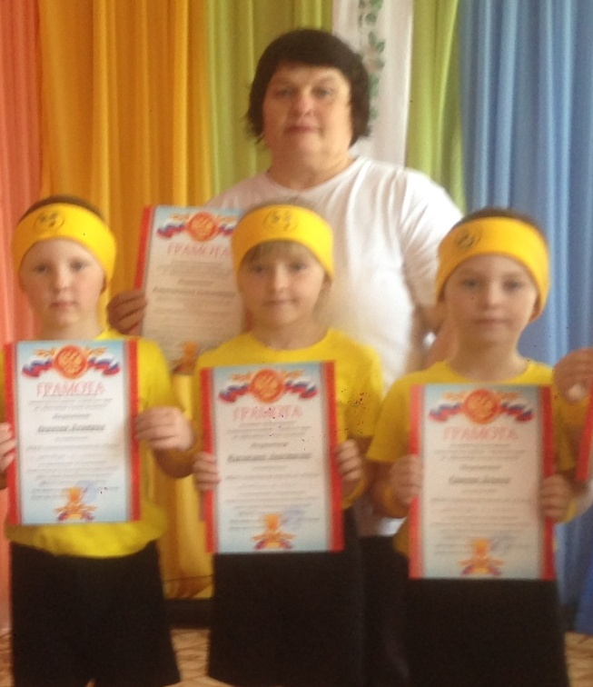
ТЕМАТИЧЕСКОЕ ПОРТФОЛИО ИНСТРУКТОРА ФИЗИЧЕСКОЙ КУЛЬТУРЫ
Муниципальное бюджетное дошкольное образовательное
учреждение "Змеиногорский детский сад "Радуга"
Змеиногорского района Алтайского края
Разработала:
Котикова Ольга Александровна

Slide 2
СОДЕРЖАНИЕ ПОРТФОЛИО
Раздел 1 «Обязательная часть»
Раздел 2 «Результаты педагогической деятельности
Раздел 3 «Научно –методическая деятельность»
Раздел 4 «Внеурочная деятельность по предмету»

Slide 3
Раздел 1 «Обязательная часть»
Ф.И.О., дата рождения, портрет;
образование;
квалификация;
специальность по диплому;
должность, название учебного заведения, в котором работает педагог;
трудовой и педагогический стаж , в должности;
данные о повышении квалификации;
копии документов, подтверждающих наличие учебных и почетных званий и степеней.

Slide 4
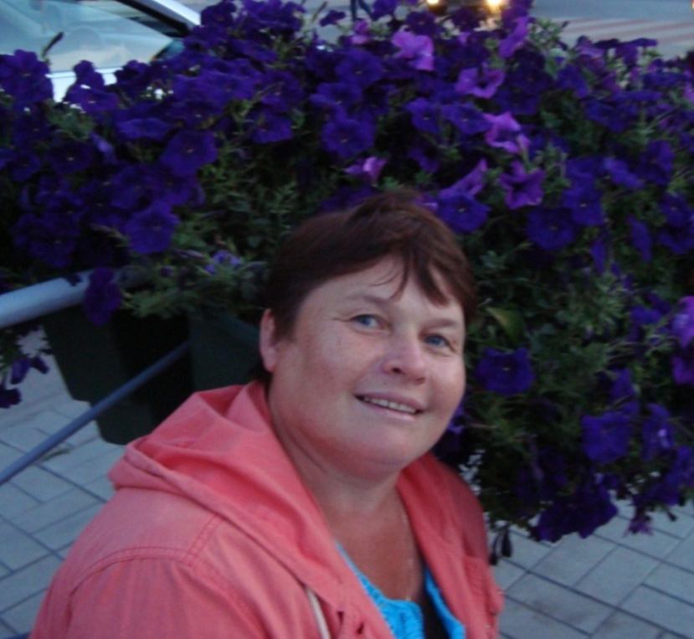
Котикова Ольга Александровна Образование: среднее профессиональное, 2007г. Барнаульский государственный педагогический колледж
Специальность: «Дошкольное образование»
Квалификация: «Воспитатель детей дошкольного возраста»
Должность : инструктор по физической культуре МБДОУ «Змеиногорский детский сад «Радуга»»
Квалификационная категория : первая
Общий трудовой стаж : 28л.6м.
Педагогический стаж: 20 л. 8 м.
В должности: 4 года

Slide 5
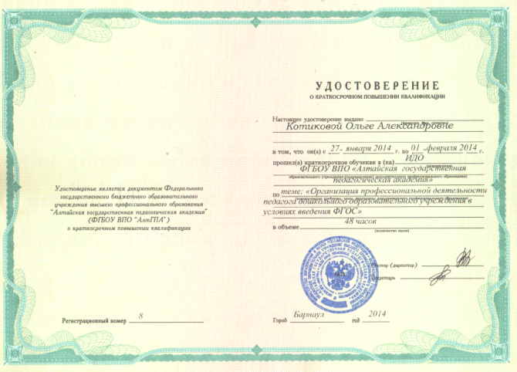
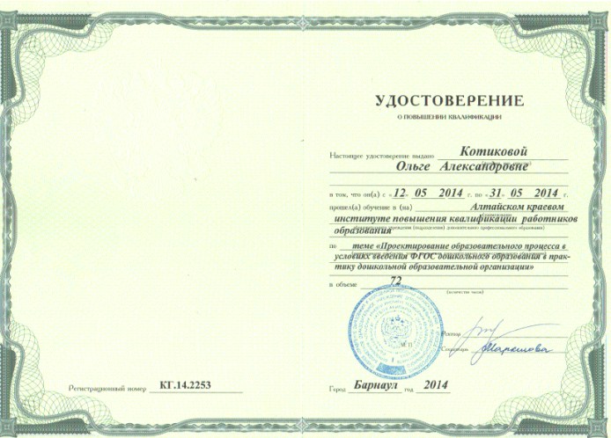
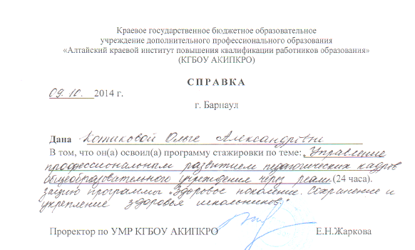
КУРСЫ ПОВЫШЕНИЯ КВАЛИФИКАЦИИ
ФГБОУ ВПО «Алтайская государственная педагогическая академия» 27.01.2014 «Организация профессиональной деятельности педагога дошкольного образовательного учреждения в условиях введения ФГОС», 48 часов
АКИПКРО 12.05.2014 «Проектирование образовательного процесса в условиях введения ФГОС дошкольного образования в практику дошкольной образовательной организации», 72 часа
АКИПКРО 09.10.2014 г«Здоровое поколение. Сохранение и укрепление здоровья школьников» 24 часа

Slide 6
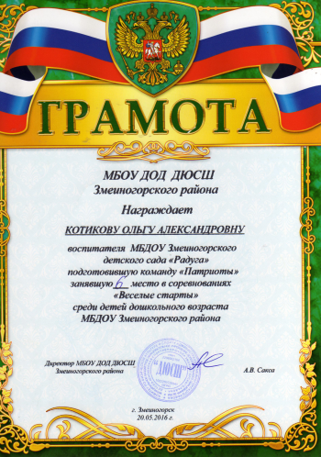
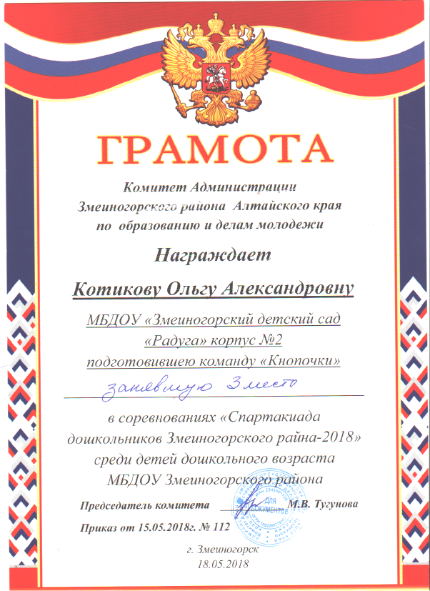
МОИ ДОСТИЖЕНИЯ

Slide 7
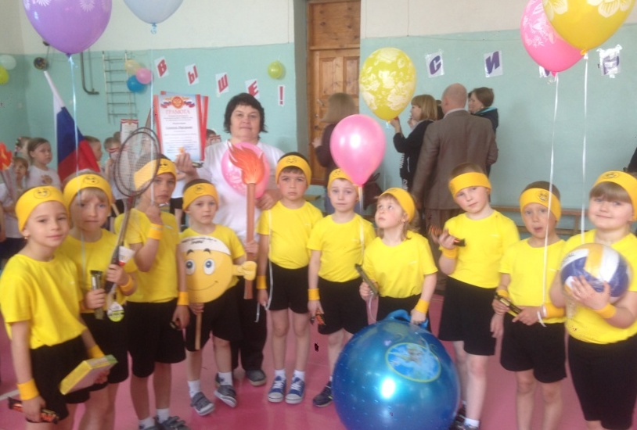
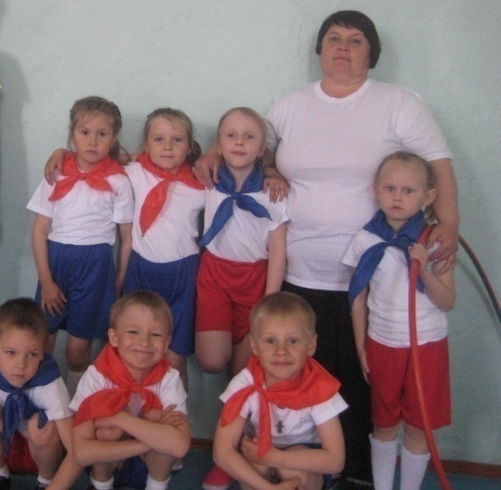
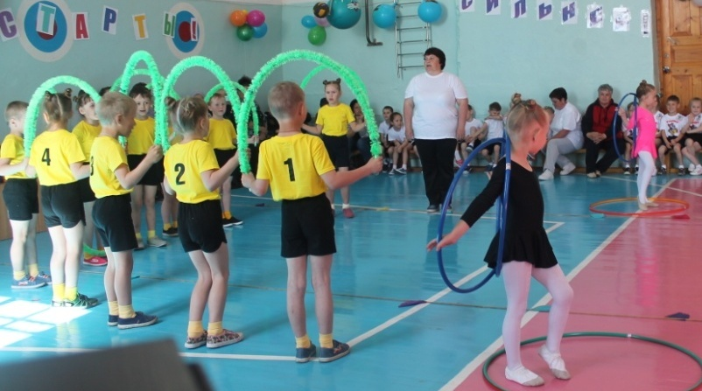
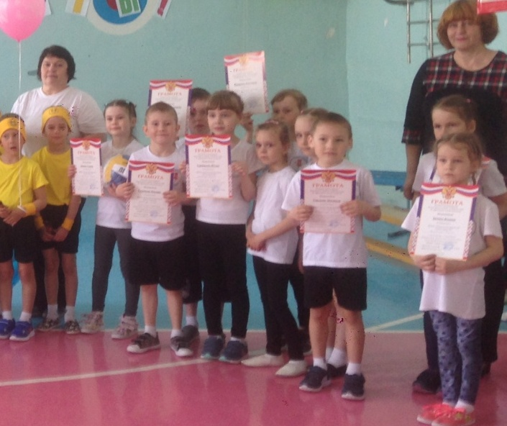
2018 г.
II место
2016 г.
VI место
2017г.
IV место
МОИ ДОСТИЖЕНИЯ
2018 г.
III место

Slide 8
Раздел 2 «Результаты педагогической деятельности»
Результаты участие в олимпиадах, конкурсах.

Slide 9
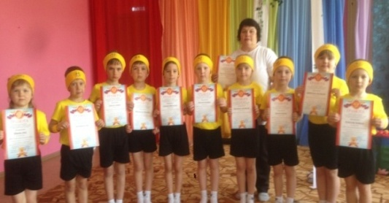
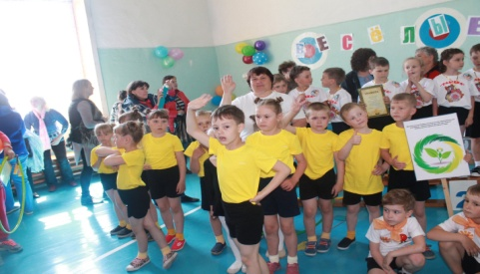
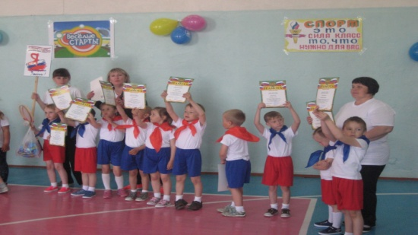
ДОСТИЖЕТИЯ ДЕТЕЙ
Результаты участия детей в конкурсе
«Веселые старты»
Соревнования «Веселые старты» среди детей дошкольного возраста МБДОУ Змеиногорского района и групп предшкольной подготовки | 2018 | Грамота за II место команда «Смайлики» -10 детей
Соревнования «Веселые старты» среди детей дошкольного возраста МБДОУ Змеиногорского района и групп предшкольной подготовки | 2017 | Грамота за IV место команда «Ростки Алтая»-10 детей
Соревнования «Веселые старты» среди детей дошкольного возраста МБДОУ Змеиногорского района и групп предшкольной подготовки | 2016 | Грамота за V I место команда «Патриоты»- 10 детей

Slide 10
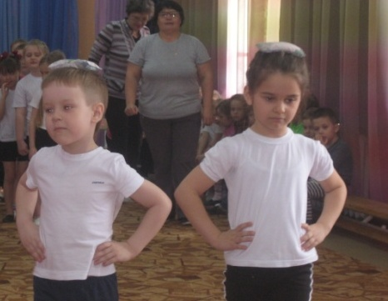
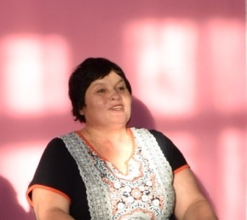
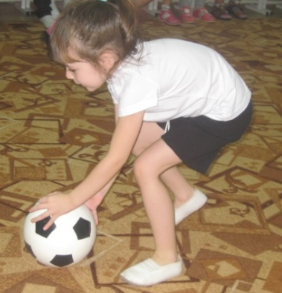
ПЕДАГОГИЧЕСКАЯ ДЕЯТЕЛЬНОСТЬ
Проведение открытых занятий, мероприятий, выступление на педагогических советах в ДОУ
2017-2018 год
№ | Мероприятия
1 | Развлечение в старшей и подготовительной к школе группе «День Здоровья»
2 3 | Физкультурный праздник в старше, подготовительной к школе группе «Фестиваль народных игр» Досуг в подготовительной к школе группе «Веселые старты»
4 5 6 7 8 9 10 | Праздник посвященный «Дню Конституции» Спортивное соревнования в старшей и подготовительной к школе группе посвященное «Дню защитника отечества» Развлечение зимние забавы « Мама, папа , я- здоровая семья» Досуг в младшей и средней группе «Добрый доктор Айболит» Доклад на педагогическом совете на тему «Особенности организации предметно-пространственной среды для физического развития в МБДОУ» Консультация для педагогов «Разработка плана по самообразованию»

Slide 11
Раздел 3 «Научно – методическая деятельность»
Модели занятий;
конспекты занятий;
методические разработки.

Slide 12
Модели занятий
Традиционная
Инновационная
I.Вводная часть:
а)ходьба
б)построение/перестроения
в) различные виды бега
г)упражнения на равновесия
II.Основная часть
1.Общеразвивающие упражнения
а)ритмические упражнения, имитации
2. Основные виды движения
а)метание
б)лазание
в)прыжки
г)равновесие
III.Заключительная часть
а)ходьба
б)игры
Компетент ностный
Деятельностный
Развиваю
щий
Компоненты
Проектная направленность
Разнообразные формы занятий
Виды занятий
Коррекционно - развивающие занятия
Гимнастика (закаливающая, дыхательная и.п.)
Занятия с элементами йоги

Slide 13
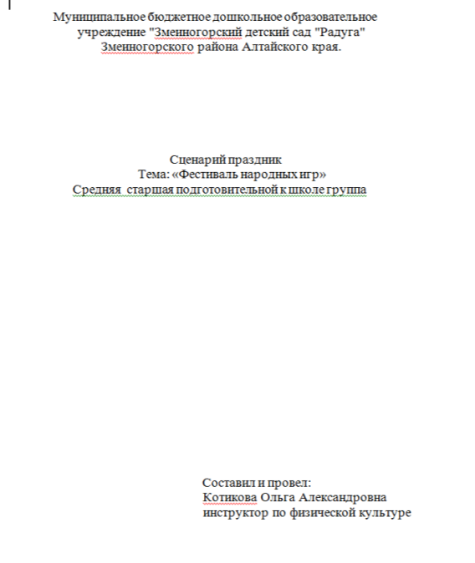
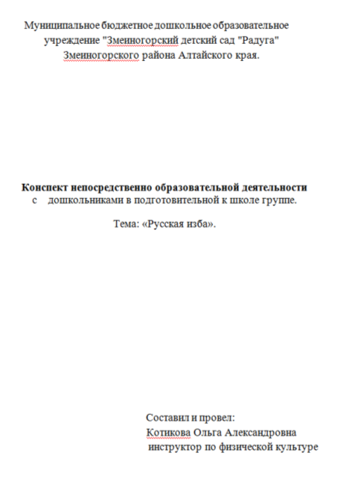
Конспекты НОД
Сценарий НОД Развлечения
«Веселые старты»между воспитанниками старшей и подготовительной к школе группы.
Конспект непосредственно образовательной деятельности
с дошкольниками в подготовительной к школе группе. Тема: «Русская изба»
Конспект НОД
Тема: «Будьте здоровы»( средняя старшая подготовительная к школе группа)
Сценарий праздник
Тема: «Фестиваль народных игр»Средняя старшая подготовительной к школе группа
Конспект Сценарий праздника
Тема: « ДОБРЫЙ ДОКТОР АЙБОЛИТ »(средняя старшая подготовительная к школе группа)
Конспект НОД
Тема: «Праздник здоровья «В поисках клада»(средняя группа)
Конспект НОД
Тема: «За здоровьем в сказку»( вторая младшая средняя группа)
Текст к презентации
Тема: «История возникновения города Змеиногорска»Для детей старшей и подготовительной к школе группы
Презентация к конспекту
Конспект пешей прогулки
Тема: «Путешествие по улицы Волкова»(старшая группа)
ЛЕГЕНДА
«Тайна Змеиной горы» (Для детей старшей и подготовительной к школе группа)
Презентация фото
« Достопримечательности города Змеиногорска»
Экскурсия
« в Музей А. ДЕМИДОВА».(старшая и подготовительная к школе группа)
КОНСПЕКТ игры
Тема: «Путешествие по родному городу
Настольная игра
« СОБЕРИ СИМВОЛ ГОРОДА»
Конспект
ТЕМА: «Шкатулка алтайских игр»
КОНСПЕКТ ЗАНЯТИЯ НОД
« Безопасность на дороге» (старшая группа )
КОНСПЕКТ ЗАНЯТИЯ
« Правила на дороге» (подготовительная к школе группа )
Картотека дыхательной гимнастики (старшей подготовительной к школе группы )
Сценарий праздника
Тема: « День защитников Отечества». ( подготовительной к школе группа)
ПОДВИЖНЫЕ ИГРЫ ДЛЯ ПРОГУЛКИ
Сценарий праздника
Тема: «23 февраля День защитников Отечества». \(Средняя старшая группа.)

Slide 14
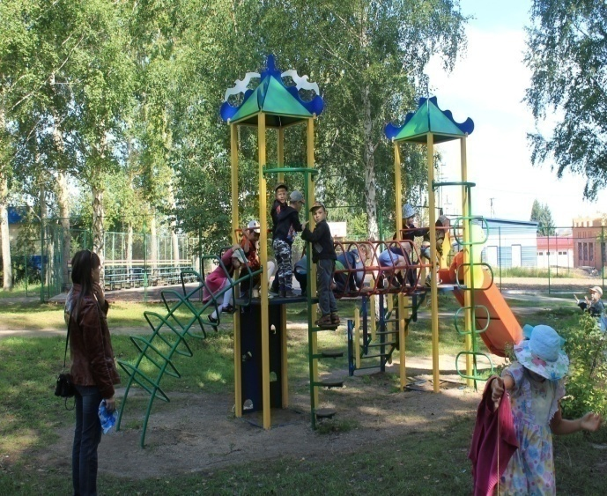
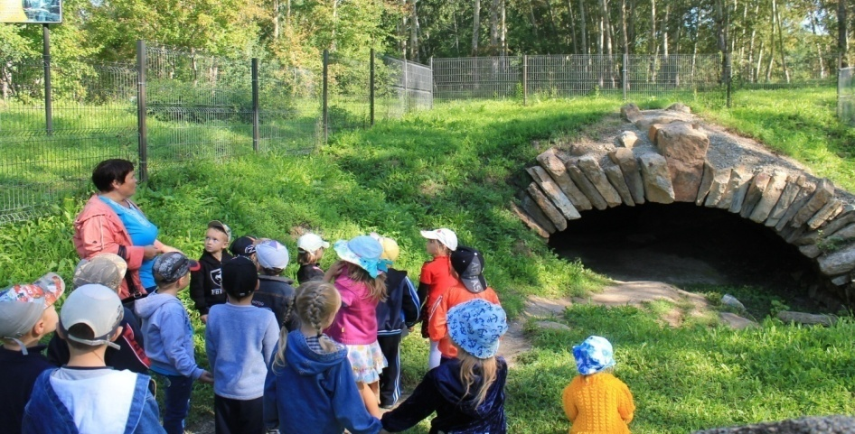
Разработки мероприятий
Консультация для педагогов
Тема: «Организация работы по самообразованию педагогов МБДОУ»
Консультация для педагогов
Тема: «Рекомендации по оформлению физкультурного уголка в МБДОУ»
Маршрутный лист прогулки
Тема: «Путешествие по парку» (старшая группа)
Экскурсия
Тема: «Путешествие по парку»(подготовительная к школе группа)
Отчет по прогулке
Тема: «Путешествие по парку»(старшая группа)
Маршрутный лист экскурсии
(старшая подготовительная к школе группа)
Тема: «Путешествие к Змеиной горе Екатерининской шахте»
Экскурсия
Тема: «Путешествие к Змеиной горе и Екатерининской шахте» (старшая группа)
Отчет по прогулке
Тема: «Путешествие к Змеиной горе и Екатерининской шахте»
(подготовительная к школе группа)
Изготовление макетов родителями
« Наш любимый город Змеиногорск»

Slide 15
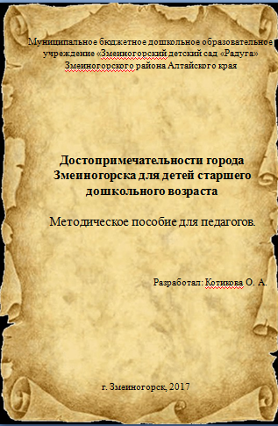
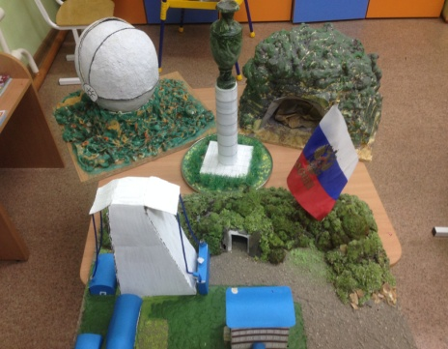
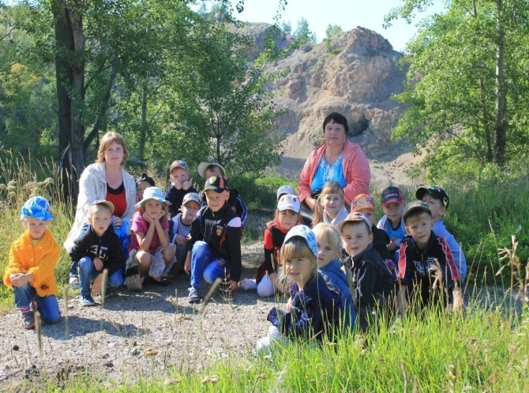
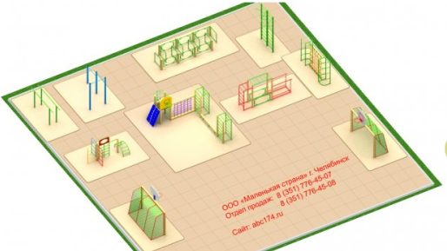
Методические разработки
ПРОГРАММА
«Ростки Алтая»
Методическое пособие для педагогов
Достопримечательности города Змеиногорска для детей старшего дошкольного возраста
Проект
Тема: «Мой город»
Проект спортивной площадки для детей МБДОУ

Slide 16
Раздел 4 «Внеурочная деятельность»
Самообразование;
участие в семинарах и конкурсах

Slide 17
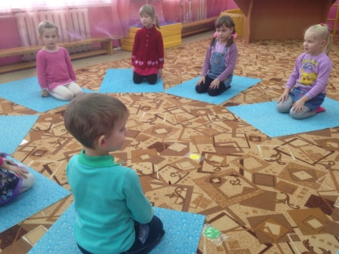
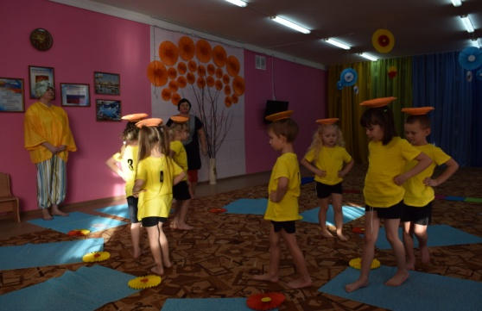
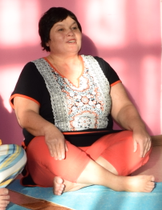
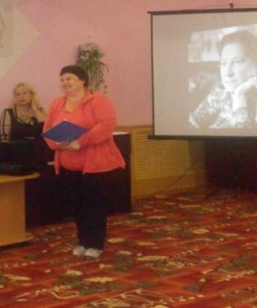
Самообразование
ПРОГРАММА по самообразования
Тема: «Сказочная йога»
РАЗРАБОТКА ПРОГРАММЫ ДЛЯ ДЕТЕЙ «СКАЗОЧНАЯ ЙОГА»
МАСТЕР –КЛАСС ДЛЯ ПЕДАГОГОВ
ВЫСТУПЛЕНИЕ НА РАЙОННОМ СЕМИНАРЕ, ПЕДАГОГИЧЕСКОМ СОВЕТЕ ПО ТЕМЕ САМООБРАЗОВАНИЯ
ОБОБЩЕНИЕ ОПЫТА РАБОТЫ В ВИДЕ БУКЛЕТА

Slide 18
Участие в семинаре
Выступление на районном семинаре по теме :
«Нравственно- патриотическое воспитание
детей дошкольного возраста через знакомство
с родным городом» (2017)
В методологическую основу разработки и реализации ФГОС ДО заложена Концепция духовно – нравственного развития и воспитания личности гражданина России
Выступление на районном семинаре по теме : «Инновационные формы работы» (2018)
«Если сегодня мы будем учить так, как учили вчера, мы украдем у наших детей завтра»
Участие в организации окружного семинара по теме: «Формирование готовности педагога к взаимодействию с семьями с особыми образовательными потребностями в ДОУ» »(2018)
Детский сад и семья –партнеры педагогического взаимодействия

Slide 19
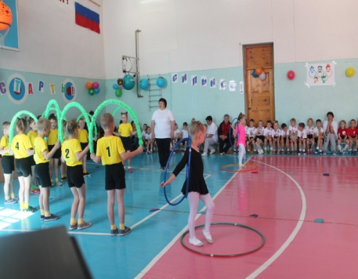
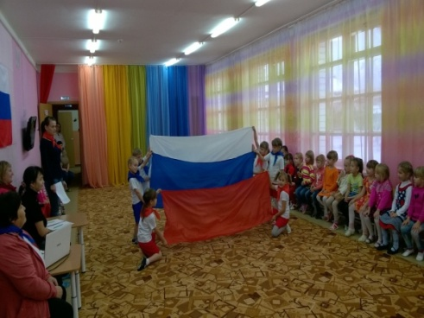
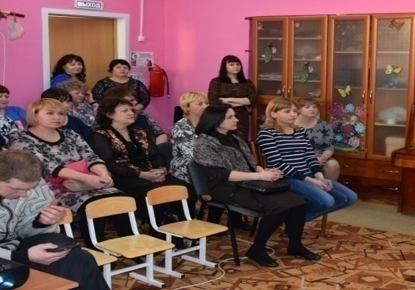
ФОТОГАЛЕРЕЯ
ВЕСЕЛЫЕ СТАРТЫ
ГРАМОТЫ ДЕТЕЙ
ПРАЗДНИКИ И РАЗВЛЕЧЕНИЯ
ДЕЯТЕЛЬНОСТЬ ПЕДАГОГА

Slide 20
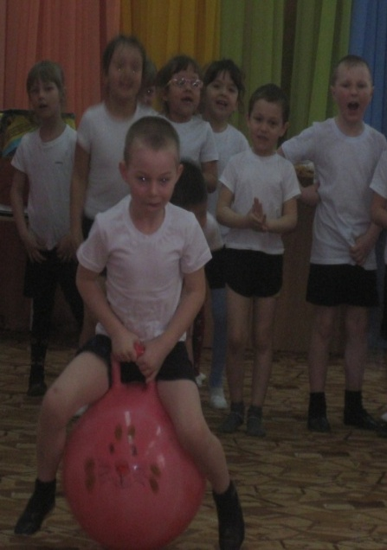
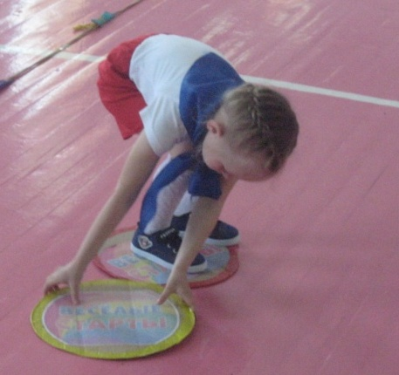
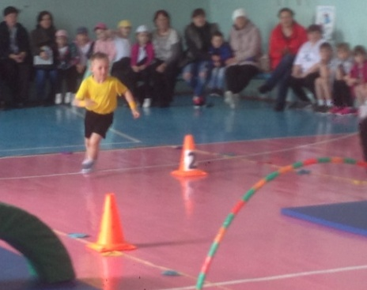
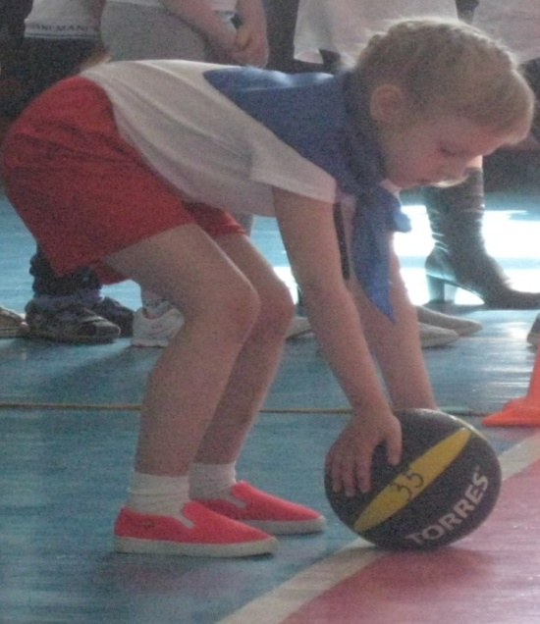
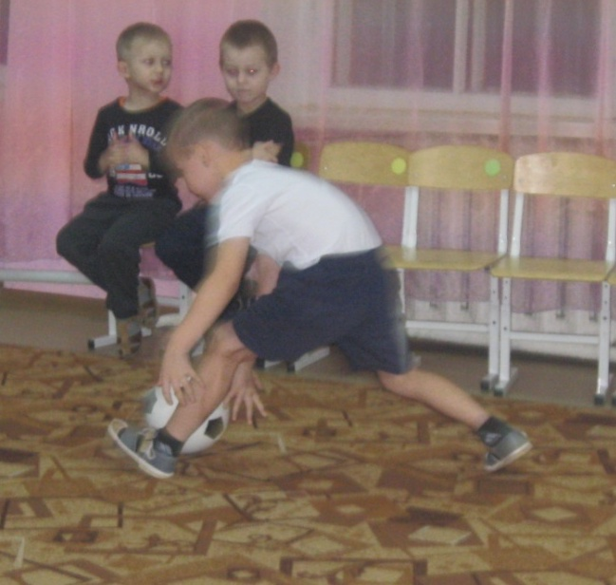
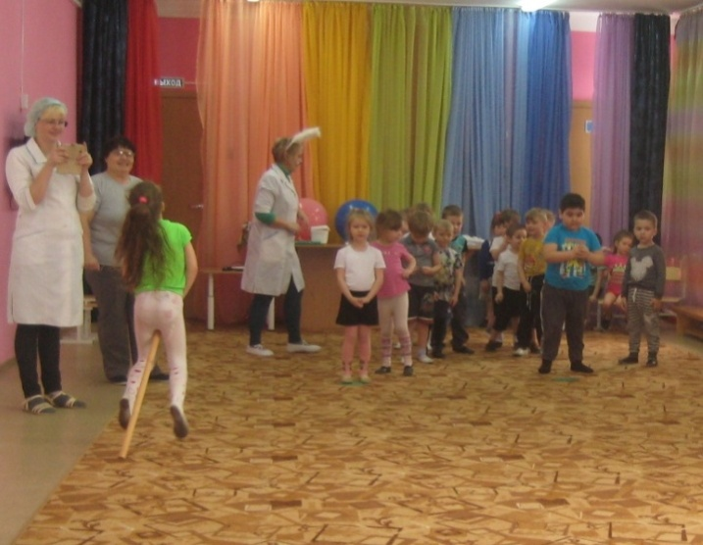
ВЕСЕЛЫЕ СТАРТЫ

Slide 21
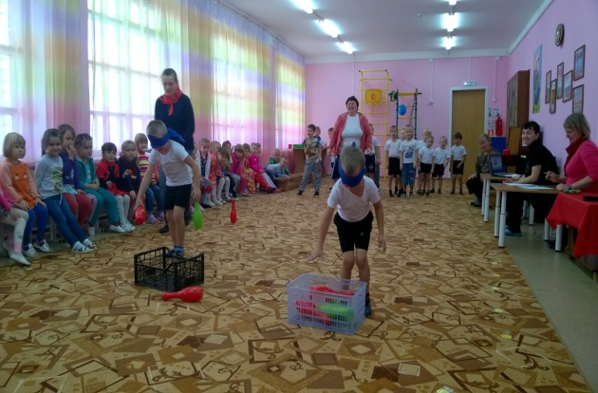
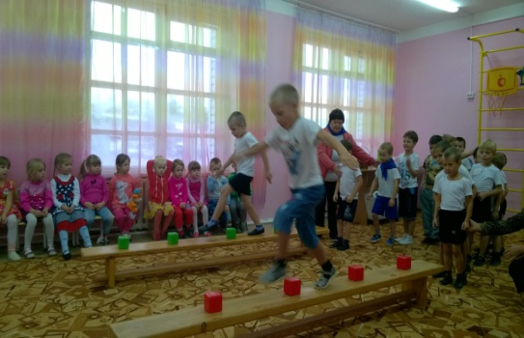
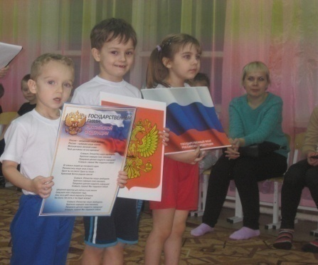
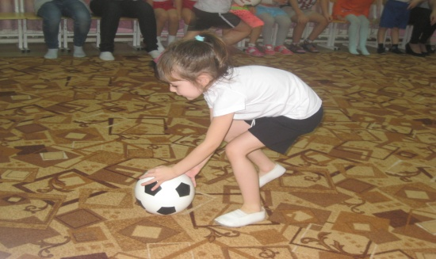
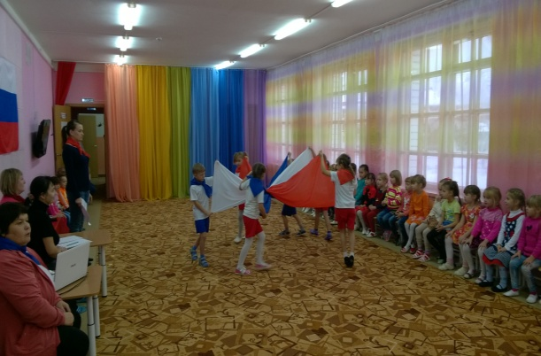
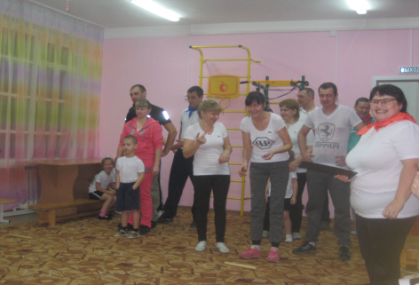
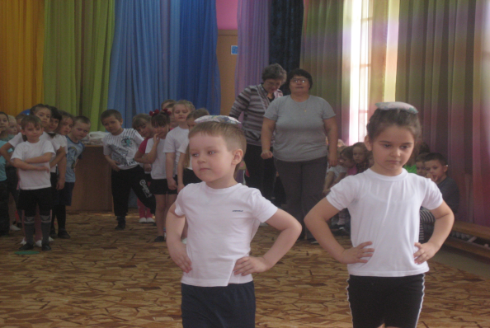
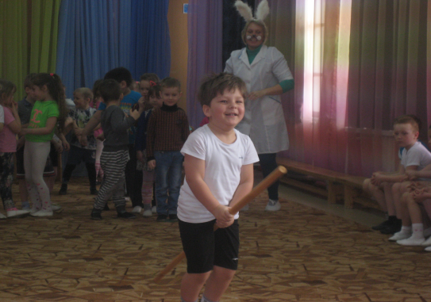

Slide 22
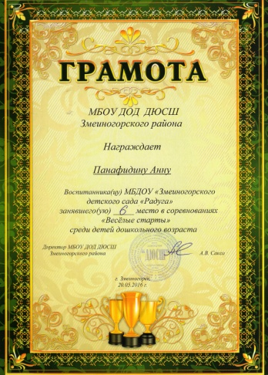
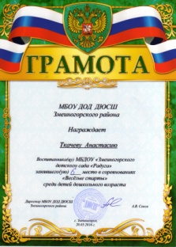
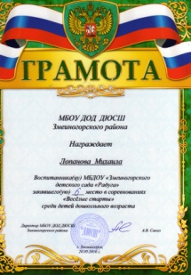
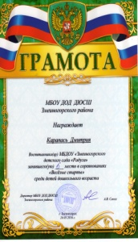

Slide 23
ПРАЗДНИКИ И РАЗВЛЕЧЕНИЯ

Slide 25
ДЕЯТЕЛЬНОСТЬ ПЕДАГОГА

Slide 26
Методическое обеспечение
Пензулаева Л.И. Физическая культура в детском саду: Старшая группа (5–6 лет).
Пензулаева Л.И. Физическая культура в детском саду: Подготовительная к школе группа (6–7 лет).
Пензулаева Л.И. Оздоровительная гимнастика: комплексы упражнений для детей 3–7 лет. Степаненкова Э. Я. Сборник подвижных игр (2-7).
Вариативная часть представлена парциальными программами и методическими пособиями:
СОЛНЦЕВОРОТ: содержание общеобразовательных областей программы в подготовительной к школе группе (этнокультурное воспитание детей дошкольного возраста на традициях и ценностях культуры русских переселенцев Алтайского края)/ под ред. О.И.Давыдовой.-Барнаул : АлтГПУ,2017.-202 с.
СОЛНЦЕВОРОТ: содержание общеобразовательных областей программы в старшей группе (этнокультурное воспитание детей дошкольного возраста на традициях и ценностях культуры русских переселенцев Алтайского края)/ под ред. О.И.Давыдовой.-Барнаул : АлтГПУ,2017.-231 с.
СОЛНЦЕВОРОТ: этнокультурное воспитание детей дошкольного возраста на традициях и ценностях культуры русских переселенцев Алтайского края)/ под ред. О.И.Давыдовой.-Барнаул : АлтГПУ,2017.-103 с.

